Slide 1
Стратегия ИТ Банка России на 2016-2020 годы

Slide 2
Миссия. Видение. Стратегические цели Банка России
МИССИЯ
Обеспечение финансовой и ценовой стабильности
Содействие развитию конкурентоспособного финансового рынка
ВИДЕНИЕ
Высокий уровень доверия населения и бизнеса к политике Банка России и финансовой системе РФ
Проактивный и риск-ориентированный надзор и регулирование на финансовом рынке
Первоклассно подготовленный персонал
Банк России - высокотехнологичный регулятор
ЦЕЛИ
Ценовая стабильность
Обеспечение устойчивости финансового рынка
Доступность финансовых продуктов/услуг для населения и бизнеса
Развитие национальной платежной системы
Развитие технологий и поддержка инноваций на финансовом рынке

Slide 3
Основные Документы ДЛЯ Стратегии ИТ Банка России
Стратегия ИТ Банка России разработана с учетом следующих документов, одобренных решением Совета директоров Банка России
Стратегия развития национальной платежной системы (15.03.2013)
Основные принципы и направления развития ИТ на 2014-2015 гг. (31.10.2014)
Основные направления Стратегии ИТ Банка России на 2016-2020 годы (30.10.2015)
Стратегия развития налично-денежного обращения в России на период 2016-2020 годов (12.02.2016)
Основные направления развития финансового рынка Российской Федерации на период 2016-2018 годов (26.05.2016)
Концепция развития внутреннего аудита Банка России на 2016-2020 годы (14.06.2016)
Стратегия развития закупочной деятельности Банка России до 2020 года (18.10.2016)
Основные направления единой государственной денежно–кредитной политики на 2017 год и на период 2018 – 2019 годов (11.11.2016)
Также учтены
Дорожная карта по дигитализации
Дорожная карта по основным направлениям развития финансового рынка
Портфель проектов
Результаты внутренних и внешних аудиторских проверок
Предложения структурных подразделений Банка России
Результаты Программы по реинжинирингу

Slide 4
Принципы Стратегии ИТ Банка России
Стратегия ИТ направлена на:
формирование единого системного подхода к развитию ИТ в Банке России
внедрение новых технологий и создание гибкой ИТ-инфраструктуры для:
поддержки трансформации бизнес-процессов Банка России
возможности обработки увеличивающихся объемов данных
поддержки трансформации организационной структуры Банка России
оптимальное использование ИТ ресурсов для реализации проектов и поддержки ИТ решений
обеспечение киберустойчивости (совместно с ГУБиЗИ)
внедрение в ИТ риск-ориентированного подхода (совместно с ДВА)
Стратегия ИТ включает:
основные принципы преобразования
целевой ИТ-ландшафт
целевую ИТ-инфраструктуру
новую операционную модель
дорожную карту
Описание конкретных технических решений осуществляется в рамках проектов на основании функциональных требований структурных подразделений Банка России.

Slide 5







Современные глобальные технологические тренды
Облачные и мобильные технологии
Динамически масштабируемые модульные платформы
Виртуализация инфраструктуры ИТ
Мобильные приложения
Большие данные (BigData)
Сбор, хранение и обработка больших объёмов данных
Оперативный анализ на базе неструктурированной информации из разных источников
Предиктивная аналитика в реальном времени
Индустриальный интернет (IoT)
Персональные мобильные устройства
«Умные» платформы для управления устройствами и сетями
Использование данных всех подключенных к Интернету устройств для аналитики
Искусственный интеллект
Интеллектуальное промышленное оборудование
Системы электронного трейдинга
Роботизация
По данным исследований Accenture
Глобальные технологические тренды определяют современный контекст мобильности и оперативности
выводятся из употребления менее востребованные клиент-серверные приложения и приложения на платформе статичных web-приложений
активно развиваются приложения для мобильных устройств, позволяющие хранить и оперативно анализировать большие объемы информации
внедряются модульные платформы, предоставляющие функционал, как сервис
осуществляется виртуализация ИТ-инфраструктуры
Кибертехнологии и распределенные реестры
…
…
Ключевое требование –
обеспечение киберустойчивости
Проактивный и интегрированный подход к информационной безопасности
Изменение методов и объектов кибер–угроз
Постоянный мониторинг и оперативное реагирование

Slide 6
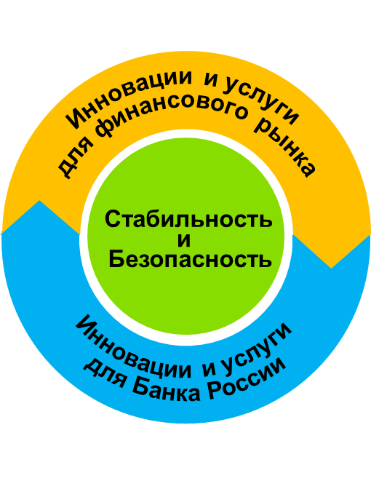
Вызовы перед ИТ Банка России
Основные направления развития финансового рынка
Современные глобальные технологические тренды
Требования по киберустойчивости
Развитие электронного взаимодействия с участниками рынка
Переход к технологии «Единое окно»
Развитие платежных сервисов и услуг
Внедрение новых технологий
Обеспечение непрерывности бизнеса
Минимизация операционных рисков
Создание эффективных и гибких инструментов информационной безопасности
Внедрение инструментов киберустойчивости
Повышение качества и скорости разрабатываемых ИТ-решений
Создание и развитие единого информационного пространства в Банке России
Создание и развитие инструментов риск-ориентированного надзора
Внедрение новых технологий

Slide 7

Основные направления развития ИТ
2. Целевой ИТ-ландшафт
3. Управление данными
4. Целевая ИТ-инфраструктура
5. Новая операционная модель ИТ
1. Принципы преобразования ИТ
7. Обеспечение ИБ и киберустойчивость
6. Система управления качеством (SLA/KPI )
8. Риск-ориентированное управление

Slide 9
Основные направления развития ИТ
2. Целевой ИТ-ландшафт
3. Управление данными
4. Целевая ИТ-инфраструктура
5. Новая операционная модель ИТ
1. Принципы преобразования ИТ
7. Обеспечение ИБ и киберустойчивость
6. Система управления качеством (SLA/KPI )
8. Риск-ориентированное управление

Slide 10
ИТ-ландшафт: Результаты анализа текущего состояния
Текущий ИТ-ландшафт:
375
разрозненных ИТ-решений
Состоит из большого количества (375) разрозненных ИТ-решений
Продолжает усложняться, в ближайшей перспективе ожидается рост количества ИТ-решений на 17% (64)
Высокая степень децентрализации: более 3000 экземпляров ИТ-решений
Отсутствует возможность быстро создавать/расширять функциональность ИТ – решений;
Отсутствуют инструменты для реализации кросс – функциональных процессов;
Не унифицировано взаимодействие с участниками финансового рынка, государственными учреждениями и гражданами
Отсутствует единый подход к сбору, хранению и организации доступа к информации
Инициировано создание приложения
6
64
58
В разработке
19
292
Опытная эксплуатация
311
Выявленные области для улучшений:
Промышленная эксплуатация
Необходимость быстрого расширения функциональности ИТ-решений
Требование к созданию гибких и удобных интерфейсов
Необходимость унификации форматов и интерфейсов взаимодействия с клиентами Банка России
Необходимость управления большими данными и предоставления инструментов аналитики подразделениям Банка России

Slide 11
целевой ИТ-ландшафт
9
Прикладных платформ* и
32
специализированных ИТ-решения
375
разрозненных ИТ-решений
Целевой ИТ-ландшафт:
Создание ИТ решений на базе открытых, модульных платформ
Внедрение современных интеграционных ИТ решений
Развитие каналов электронного взаимодействия, унификация форматов и интерфейсов
263
(функциональность будет перенесена на целевую платформу)
9
29
(целевые решения)
Основные результаты перехода к целевому ИТ-ландшафту:
Удобные интерфейсы, быстро адаптируемые под изменяемые процессы
Оперативный анализ данных на базе единых систем управления данными
Использование унифицированных каналов взаимодействия с участниками рынка
Повышение скорости предоставления новой функциональности за счет гибкости и настройки прикладных платформ
Сокращение издержек на развитие и сопровождение систем
60
(функциональность будет перенесена в специализированные решения)
23
(вывод из эксплуатации)
32
Текущая ИТ-архитектура
Целевая ИТ-архитектура
Прикладная платформа* – это совокупность взаимоувязанных технологических инструментов для предоставления сервисов

Slide 13
Основные направления развития ИТ
2. Целевой ИТ-ландшафт
3. Управление данными
4. Целевая ИТ-инфраструктура
5. Новая операционная модель ИТ
1. Принципы преобразования ИТ
7. Обеспечение ИБ и киберустойчивость
6. Система управления качеством (SLA/KPI )
8. Риск-ориентированное управление

Slide 14
Управление данными:
Подходы к ИТ-Архитектуре единого хранилища и
Больших данных (bigdata)
Система управления данными включает в себя Единое хранилище данных Банка России и инструменты анализа неструктурированных данных (BigData), в том числе
Организацию области структурированных и не структурированных данных
Создание средств обработки и интеграции различных типов данных (BigData/SmartData и Machine Learning)
Развитие инструментов ведения НСИ, метаданных и обеспечения качества данных
Разработку аналитических витрин и аналитических приложений по требованиям пользователей
Предоставление пользователям сервисов самообслуживания
Создание гибких инструментов для оперативной аналитики неструктурированных данных
Использование современных технологий хранения данных (In-Memory Data Grid)
Отчетность
Аналитика
Традиционная управленческая отчетность
Предиктивная аналитика, сложное математическое моделирование, прогнозирование в режиме реального времени
Аналитические витрины данных
Инструменты оперативного анализа неструктурированных данных
Данные не
требующие
очистки
Единое хранилище данных
Структурированные данные
Очищенные
данные
Преобразование и очистка
данных
Слабоструктурированные и неструктурированные внутренние данные (BigData)
Внутренние и внешние структурированные данные
Внутренние и внешние слабо-структурированные данные
Внешние неструктурированные данные

Slide 15
Управление данными:
Основные принципы ИТ-архитектуры
Легенда
Контрагент
Входящий поток данных / Исходные данные для анализа
Входящий поток Big Data
Технологический компонент фабрики данных
Область данных - совокупность информационных сущностей, используемых для выполнения определённой бизнес-задачи
Исходящий поток данных/Результат анализа
Выделенные области хранения данных
Единая платформа Внешнего взаимодействия
Участники фин. рынков
Торговые площадки
Информ. агентства
Росстат
Федеральные органы исполнтельной власти
Основная деятельность
Платформа поддержки основной деятельности
Входящие данные
Входящие
/ исходящие данные
Исходящие данные
Отчётность КО
Отчётность НФО
Отчетность ТУ
Отчетность ОПС
Обращения
Данные
реальногоо
сектора
Данные внешних поставщиков: Росстат, информ. агентства
Взаимодейтсвия (регистрация, предписания, МВ,
админ. производство)
Меры и инструменты ДКП
Макро-
пруденциальная политика
Финансовая грамотность
Аналитическая деятельность
Перспективная платежная система
Управление данными (ЕХД)
Аналитические приложения
платформы поддержки основной деятельности
Платежные операции
Мета- и мастер-данные
Корпоративные витрины
НСИ
Бизнес-глоссарий
Бизнес-правила
Платформа банковских операций
Область
загрузки реляционных данных
Ядро реляционного хранилища данных
Банковские операции
Исходные данные
Очищенные
данные
Платформа Операции на финансовых рынках
Все загруженные данные в неизменяемой форме
Отчетность
Платежи
Операции на финансовых рынках
Операции
Аналитика подразделений: Самообслуживание
ВХД
Спец. витрины
Платформа автоматизации ведения бухгалтерского учета и внутрихозяйственной деятельности
Главная книга
Показатели деятельности поднадзорных
Доп. связи, агрегаты
Главная книга
Результаты аналитики подразделений
Статистические показатели
Внутрихозяйственная деятельность
…
Прогноз показателей
Область загрузки больших данных
(BigData)
Моделирование
Платформа корпоративного взаимодействия
Оптимизация решений
Документы
Ядро нереляционного хранилища данных (BigData)
Надзор рынков НФО
Исходные данные
Очищенные данные
Стратегия
надзора
Стратегия
ДКП
Распределенная вычислительная платформа (РВП)
Внешние BigData
(пример, система аналитического поиска данных Yandex)

Slide 16
Управление данными:
целевое состояние и результаты
Целевое состояние:
Единые методология, классификатор, термины, описание показателей и параметров
Определены владельцы каждого источника данных и правила получения к ним доступа
Единая методика определения качества данных, очистки и выявления дубликатов, сертификации
Единое хранилище данных, включающее интеграцию с областью неструктурированных данных (BigData)
Современные принципы киберустойчивости хранения и анализа данных
Основные результаты перехода к эффективному управлению данными:
Единое информационное пространство и оптимальные сквозные процессы управления данными
Существенное повышение скорости получения достоверных и качественных данных
Возможность использования средств оперативного анализа области неструктурированных данных
Снижение стоимости развития и сопровождения за счет уменьшения количества ненужных, избыточных или дублирующих данных
Наличие специализированных аналитических инструментов самообслуживания для создания отчетов и витрин без запросов на доработку
Ускорение процесса оформления требований за счет разработанных и используемых централизованных сервисов
Минимизированы риски несанкционированного использования данных

Slide 17
Основные направления развития ИТ
2. Целевой ИТ-ландшафт
3. Управление данными
4. Целевая ИТ-инфраструктура
5. Новая операционная модель ИТ
1. Принципы преобразования ИТ
7. Обеспечение ИБ и киберустойчивость
6. Система управления качеством (SLA/KPI )
8. Риск-ориентированное управление

Slide 18
ИТ-инфраструктура:
Результаты Анализа текущего состояния
Текущая ИТ-инфраструктура:
Слабая унифи­кация технических и программных средств, разнородность ИТ-инфраструктуры
Фрагментарное применение технологий виртуализации, невысокая степень утилизации (использования) аппаратных ресурсов
Большое количество ИТ оборудования и систем инженерного обеспечения в каждом ТУ (91 центр обработки данных, 81 точка доступа)
Недостаточная надёжность и оперативность функционирования корпоративных приложений
Децентрализованная обработка информации информационно-аналитическими системами
Выявленные области для улучшений:
Необходимость сокращения эксплуатационных затрат
Необходимость оптимизации эксплуатирующего персонала
Необходимость исключения рассинхронизации информации на уровнях ЦА и ТУ и, как следствие, получение непротиворечивых результатов обработки данных
Упрощение процедур организации оперативного доступа к информации
Унификация каналов доступа клиентов Банка России
Необходимость обеспечения киберустойчивости
91
18

Slide 19
Целевая ИТ-инфраструктура: трансформация
Целевая ИТ-инфраструктура:
Создание централизованных точек доступа клиентов в режиме 24х7 (сокращение с 83-х до 2-х)
Централизация канала обмена платежной информацией
Централизация канала обмена информационным трафиком
Централизация, унификация и виртуализация вычислительной инфраструктуры в 7-ми ЦОД (двух основных и пяти резервных)
Распределённая инфраструктура
Централизация в двух городах – Москва, Н-Новгород
2015
2017
Централизация каналов доступа клиентов
83
2
Распределённая инфраструктура
Консолидация в семи ЦОД
Консолидация вычислительных ресурсов в ЦОД
2015
2020
91
7
19

Slide 20



Целевая ИТ-инфраструктура: Центры обработки данных
Обеспечение доступности
ППС не менее – 99,99
Платформы не менее – 99,00-99,75
Требования к зданиям ЦОД: уровень Tier III по стандарту TIA-942
Максимальное расстояние между ЦОД для АС ППС - 35км
Условные обозначения
Москва
Прикладные платформы (ПП)
Платежная система
Прикладные платформы
Платежная система (ПС)
A-A
Режимы взаимодействия:
Активный - Активный
Активный - Пассивный
Активный - Ожидающий
А-А
A-P
A-S
А-А
Основной ЦОД 1
Основной ЦОД 2
A-P
A-P
Санкт Петербург
Нижний Новгород
Прикладные платформы
A-S
A-S
Платежная система
А-P
А-А
Резервный ЦОД 3
Резервный ЦОД 4
A-S
Резервный ЦОД 5
Резервный ЦОД 6
Красноярск
Резервный ЦОД 7
Выбор зданий осуществлялся с учетом заключений производителей программного обеспечения, наличия достаточных площадей и инженерно-технической инфраструктуры для построения ЦОД-ов
Вариант 5 ЦОД: стоимость: 4,5 млрд руб
сроки: первая половина 2019
Вариант 7 ЦОД: стоимость: 3,7 млрд руб
сроки: конец 2018
Согласовано с ГУБиЗИ
20

Slide 21
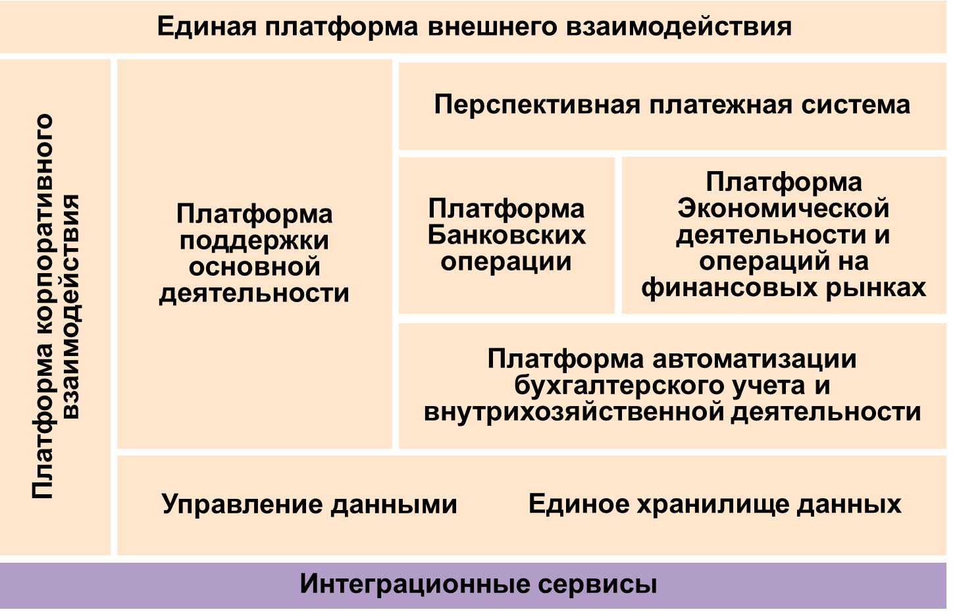
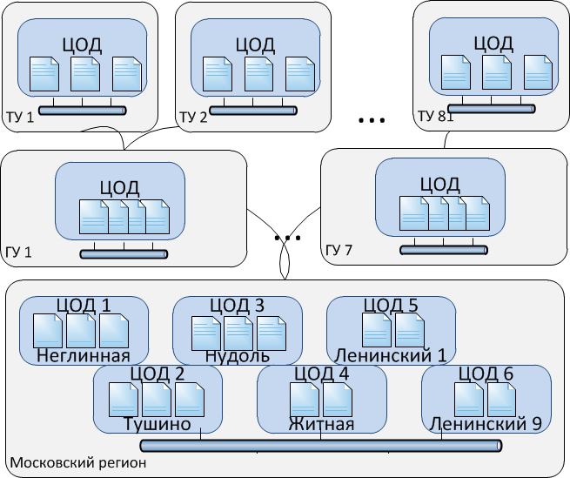
Целевая ИТ-инфраструктура: результаты
Основные результаты перехода к целевой ИТ - инфраструктуре:
Повышение производительности и масштабируемость инфраструктуры
Снижение стоимости эксплуатации и сопровождения, оптимизация штата эксплуатации ИТ подразделений
Повышение эффективности работ по реализации требований информационной безопасности
Повышение надежности, безопасности и доступности приложений Банка России
Унификация и развитие механизмов электронного взаимодействия Банка России с участниками финансового рынка
21

Slide 22
Основные направления развития ИТ
2. Целевой ИТ-ландшафт
3. Управление данными
4. Целевая ИТ-инфраструктура
5. Новая операционная модель ИТ
1. Принципы преобразования ИТ
7. Обеспечение ИБ и киберустойчивость
6. Система управления качеством (SLA/KPI )
8. Риск-ориентированное управление

Slide 27
Основные направления развития ИТ
2. Целевой ИТ-ландшафт
3. Управление данными
4. Целевая ИТ-инфраструктура
5. Новая операционная модель ИТ
1. Принципы преобразования ИТ
7. Киберустойчивость
6. Система управления качеством (SLA/KPI )
9. Риск-ориентированное управление

Slide 28

Внедрение системы SLA
Текущее состояние:
Выявленные области для улучшения:
Внедрены новые инструменты управления инцидентами
Сокращено количество НШС на 56% и среднее время их устранения на 18%
Сформирован Перечень критичных прикладных ИТ-систем, содержащий 85 ИТ-систем, из них
1-й уровень – 28 (время восстановления доступности- до 1 часа)
2-й уровень – 36 (время восстановления доступности- до 4 часов)
3-й уровень – 21 (время восстановления доступности- до 8 часов)
Подписаны SLA с большинством функциональных департаментов
Необходимость регламентации сроков реализации заявок структурных подразделений ЦА
Необходимость централизации процедур контроля качества ИТ-услуг
Необходимость внедрения единых унифицированных показателей качества ИТ-услуг
Необходимость внедрения процедур актуализации Перечня критичных прикладных ИТ-систем
Целевое состояние:
Внедрение сквозных процессов контроля качества и совершенствования ИТ-услуг
Внедрение единых требований к целевым показателям качества ИТ-услуг по доступности, позволяющих:
повысить доступность
сократить время восстановления (RTO)
сократить интервал потери данных (RPO)
Обеспечение предоставления иных ИТ-услуг в соответствии с согласованным уровнем качества (SLA с заказчиками)
Заключение SLA с внешними подрядчиками для обеспечения сквозных показателей качества
Структурные подразделения Банка России
ИТ Банка России
Внешний поставщик
ИТ-услуг и инфосервисов
Требования Функциональных заказчиков к сопровождению систем
SLA
Предоставление ИТ-услуг
Требования к ИТ -услугам
SLA
Предоставление ИТ-услуг
Совершенствование
Сквозные показатели качества SLA

Slide 29
Внедрение системы KPI в части развития и эксплуатации
Текущее состояние:
Отсутствует система ключевых показателей эффективности (KPI)
Целевое состояние:
Внедрение KPI по развитию и эксплуатации ИТ-решений
KPI по развитию ИТ-решений
Наименование показателя | Текущие значения показателей | Значения показателей к 2018г. | Целевые значения показателей к 2020г.
Выполнение проектов структурных подразделений Банка России | устанавливаются индивидуально в рамках проекта
Повышение скорости разработки ИТ решений | средние проекты 12 месяцев, большие проекты до 3-х лет* | средние проекты до 6-9 месяцев, большие проекты до 1,5 года* | средние проекты до 3-6 месяцев, большие проекты до 1 года*
Сокращение количества дефектов в промышленной эксплуатации $$D=\frac{\sum{N inc }}{N chg }∗100\%$$ $N inc$. - число дефектов $N chg$ - количество изменений | 25-30% | не более 10% | не более 5%
* Средние проекты – от 501 до 1200 чел.дней, большие проекты от 1201 до 5000 чел.дней
KPI по эксплуатации
Наименование показателя | Текущие значения показателей не менее % (часов простоя в год) | Целевые значения показателей к 2018г. не менее % (часов простоя в год) | Целевые значения показателей к 2020г. не менее % (часов простоя в год)
Доступность критичных ИТ-систем**: ПС 1-го уровня критичности 2-го уровня критичности 3-го уровня критичности | 99,92 (менее 4,4 часов) 99,39 (менее 36 часов) 99,19 (менее 48 часов) 98,38 (менее 96 часов) | 99,93 (менее 4 часа) 99,79 (менее 12 часов) 99,59 (менее 24 часа) 99,19 (менее 48 часов) | 99,99 (менее 1 часа) 99,97 (менее 1,5 часа) 99,79 (менее 12 часов) 99,59 (менее 24 часов)
Средняя оценка удовлетворенности пользователей по выполнению обращений*** | 4,2 | не менее 4,5 | не менее 4,9
** По 5-ти бальной шкале
** Утвержденные перечни критичных ИТ-систем включают: 85 прикладных (апрель 2016) и 54 инфраструктурных (июнь 2016)

Slide 30
Основные направления развития ИТ
2. Целевой ИТ-ландшафт
3. Управление данными
4. Целевая ИТ-инфраструктура
5. Новая операционная модель ИТ
1. Принципы преобразования ИТ
7. Обеспечение ИБ и киберустойчивость
6. Система управления качеством (SLA/KPI )
8. Риск-ориентированное управление

Slide 31

Обеспечение Информационной Безопасности и киберустойчивость: основные риски
ОСНОВНЫЕ КИБЕРУГРОЗЫ ДЛЯ БАНКА РОССИИ
Несанкционированный доступ к данным
Действия инсайдеров
Вредоносное ПО
Хакерские атаки
Кибер терроризм
ПОСЛЕДСТВИЯ С ТОЧКИ ЗРЕНИЯ ИБ и ИТ
Невыполнение требований законодательства в части задач и функций Банка России и информационной безопасности
Хищение денежных средств в платежной системе Банка России
Нарушение функционирования критичных систем и сервисов
Утечка информации конфиденциального характера
ПОСЛЕДСТВИЯ С ТОЧКИ ЗРЕНИЯ БЕЗОПАСНОСТИ*
Непосредственный финансовый ущерб, связанный с несанкционированными переводами денежных средств
Выведение денежных средств из легального финансового оборота
Нарушение финансовой стабильности в деятельности финансовых организаций
Нанесение репутационного ущерба Банку России и финансовым организациям, формирование условий недоверия к их деятельности со стороны граждан Российской Федерации
*В соответствии с «Руководством по кибер-надежности ИФР» («СPMI-IOSCO Guidance on cyber resilience for financial market infrastructures»)

Slide 32
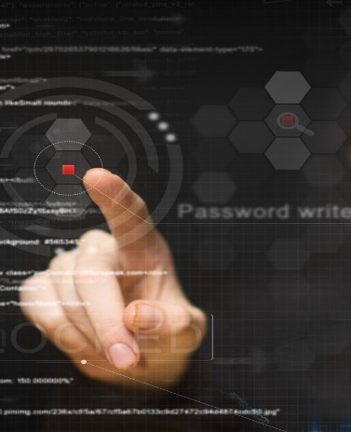
Обеспечение Информационной Безопасности и киберустойчивость: ОСНОВНЫЕ МЕРЫ
Создание централизованной системы обеспечения информационной безопасности (СОИБ) Банка России в рамках создания целевого ИТ-ландшафта, новой ИТ-архитектуры и реализации процесса управления данными
Дифференциация и унификация решений ИБ по контурам безопасности (внутрибанковской информации, информации ограниченного доступа, системно-технической инфраструктуры, учетно-операционных систем, контура критически важных объектов)
Развитие систем мониторинга ИБ в Банке России
действий пользователей, обладающих полномочиями по доступу к критическим технологиям и данным
действий эксплуатационного персонала, обладающих полномочиями, использование которых могут привести к значительным инцидентам ИБ
выявление и оперативное противодействие компьютерным атакам, в том числе реализуемым с использованием сети «Интернет»
Проведение регулярной оценки и анализа защищенности ИТ инфраструктуры и критичного ПО в Банке России
Импортозамещение отечественными доверенными технологиями, которые отвечают требованиям разрабатываемых ИТ-решений

Slide 33
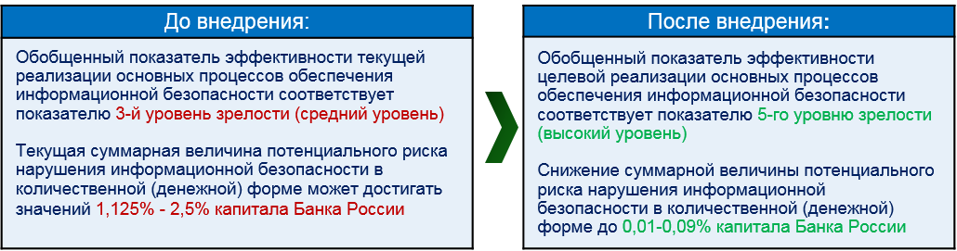
стратегия ит <-> Интеграция мер киберустойчивости
ПРИНЦИПЫ КИБЕРУСТОЧИВОСТИ БР
НАПРАВЛЕНИЕ ОБЕСПЕЧЕНИЯ ИБ В БАНКЕ РОССИИ
УПРАВЛЕНИЕ ИБ | Мониторинг законодательства в области ИБ (ГУБиЗИ) Мониторинг киберугроз (ГУБиЗИ) Анализ рисков ИБ (ГУБиЗИ) Формирование (совершенствование) нормативно-методической базы в области ИБ (ГУБиЗИ)
РЕАЛИЗАЦИЯ | Реализация требований по нормативной базы Банка России по ИБ при создании целевого ИТ-ландшафта, новой ИТ-архитектуры и реализации процесса управления данными (ГУБиЗИ и ДИТ) Обеспечение выполнения требований законодательства в области обеспечения ИБ (ГУБиЗИ)
КОНТРОЛЬ ИБ | Контроль реализации нормативной базы Банка России в области ИБ (ГУБиЗИ) Мониторинг ИБ и кибератак (ГУБиЗИ) Выявление инцидентов ИБ и их своевременная обработка (ГУБиЗИ)
Автоматизация идентификации, классификации и учета объектов защиты | ГУБиЗИ | ДИТ
Централизованное управление учетными записями и правами пользователей и эксплуатационного персонала | ГУБиЗИ | ДИТ
Централизованная идентификация, аутентификация, авторизация и разграничение доступа при осуществлении логического доступа | ГУБиЗИ | ДИТ
Обеспечение защищенности и контроль целостности ИТ-инфраструктуры | ГУБиЗИ | ДИТ
Обнаружение аномальной сетевой активности | ГУБиЗИ | ДИТ
Разделение потоков обрабатываемой информации, сегментация и межсетевое экранирование | ГУБиЗИ | ДИТ
Защита информации, передаваемой по вычислительным сетям | ГУБиЗИ | ДИТ
Обеспечение защиты от воздействий вредоносного кода | ГУБиЗИ | ДИТ
Контентный контроль и предотвращение утечек информации | ГУБиЗИ
Мониторинг и анализ событий информационной безопасности | ГУБиЗИ
Защита среды виртуализации | ГУБиЗИ | ДИТ
Защита информации при использовании мобильных устройств | ГУБиЗИ | ДИТ
Обнаружение, реагирование и расследование инцидентов информационной безопасности | ГУБиЗИ
Контроль защищенности ИТ-инфраструктуры и прикладного ПО | ГУБиЗИ
Реализация непрерывности функционирования системы обеспечения ИБ | ГУБиЗИ | ДИТ
РЕЗУЛЬТАТЫ ВНЕДРЕНИЯ НОВЫХ ПОДХОДОВ ИБ
33

Slide 34
Основные направления развития ИТ
2. Целевой ИТ-ландшафт
3. Управление данными
4. Целевая ИТ-инфраструктура
5. Новая операционная модель ИТ
1. Принципы преобразования ИТ
7. Обеспечение ИБ и киберустойчивость
6. Система управления качеством (SLA/KPI )
8. Риск-ориентированное управление

Slide 35
Риск-ориентированное управление в ит
(совместно с ДВА)
Создание системы управления рисками и внутреннего контроля в ИТ, как составной части общей системы управления операционными рисками Банка России
создание и совершенствование эффективного механизма своевременной идентификации ИТ-рисков и причин их возникновения для выработки мер реагирования и минимизации уровня влияния рисков
планирование и организация выполнения превентивных мероприятий по минимизации вероятности и негативного влияния ИТ-рисков на достижение целей в области ИТ и Банка России в целом
организация процедур внутреннего контроля
мониторинг и формирование оперативной отчетности о рисках и результатах внутреннего контроля
поддержка технологий дистанционного аудита
формирование риск-культуры в подразделениях ИТ
Принципы
Реестр
рисков
Внедрение и пересмотр
Журналы
происшествий
Осуществление
Идентификация
Коммуникации
Планирование
Оценка
Планы
Политики
Процессная
документация
Построение модели управления ИТ по методологии COBIT
определение целевого набора процессов управления ИТ в соответствии с доменами COBIT
определение целевых уровней зрелости процессов
регулярный контроль уровня зрелости, инструменты постоянного совершенствования

Slide 36
Факторы успеха и риски по реализации ИТ стратегии
Факторы
успеха
поддержка руководства Банка России
предоставление функциональных требований надлежащего качества в установленные сроки
оперативное согласование документов с ГУБиЗИ
оптимизация процессов подготовки и проведения закупок
создание условий для привлечения и удержания высококвалифицированных ИТ-специалистов
детальное планирование и контроль промежуточных целей и результатов
Риски
Меры по снижению влияния
Нарушение сроков в связи с длительной разработкой и согласованием ФТ и не проработанными документами
Внедрение регламента разработки и согласования ФТ, контроль сроков разработки и согласования ФТ со стороны Кураторов, детальная проработка требований, внедрение сквозных КПЭ,
Нарушение сроков, в связи с длительным согласованием документов с ГУБиЗИ
Внедрение регламента согласования ИТ-решений ДИТ и ГУБиЗИ, контроль согласования со стороны кураторов ДИТ и ГУБиЗИ, привлечение ГУБиЗИ к разработке решений на стадии разработки ФТ, внедрение сквозных КПЭ,.
Нарушение сроков выполнения работ в связи с длительным рассмотрением документов на этапе проведения закупок
Оптимизация процедур закупок с целью сокращения сроков рассмотрения документов, внедрение сквозных КПЭ.
Утечка кадров во внешние организации с связи предлагаемой высокой оплатой труда и отсутствием мотивации на текущей должности
Организация эффективного процесса управления компетенциями и знаниями, разработка программ удержания и развития сотрудников. Дифференциация заработной платы в зависимости от уровня компетенций.
Нарушение непрерывности функционирования в период реорганизации и во время миграции
Детальное планирование и контроль работ, формирование и тестирование планов обеспечения непрерывности и восстановления.
Зависимость от иностранных производителей программного обеспечения
Передача исходных кодов и прав на разработанное ПО в Банк России, применение Open Source ПО.
Зависимость от иностранных производителей оборудования
ППрименение технологии частного облака для снижения зависимости от ведущих производителей оборудования.

Slide 37
Дорожная карта по трансформации ИТ-ландшафта: создание целевых платформ и ИТ-инфраструктуры
2016
2017
2018
2019
2020
Q1
Q2
Q3
Q4
Q1
Q2
Q3
Q4
Q1
Q2
Q3
Q4
Q1
Q2
Q3
Q4
Q1
Q2
Q3
Q4
Реализация проектов и заявок портфеля Банка России
Создание платформ целевых платформ и ИТ-инфраструктуры
1
Создание платформы "Внешнее взаимодействие"
Тестирование и опытная эксплуатация
Вывод из эксплуатации нецелевых систем
2
Создание платформы "Корпоративное взаимодействие"
Тестирование и опытная эксплуатация
Вывод
из эксплуатации нецелевых систем
3
Создание платформы "Поддержка основной деятельности"
Создание основных приложений надзорной, инспекционной, деятельности, системы поддержки принятия решений
Создание приложений регистрации КО и НФО, допуска на финансовый рынок, валютного мониторинга и контроля
Создание приложений аналитика операций наличного денежного обращения, ведение информации об административных нарушениях
4
Создание и запуск работы платформы "Перспективная платежная система"
Миграция клиентов Банка России в ППС
Вывод из эксплуатации нецелевых систем
5
Создание платформы "Банковские операции“
(миграция РАБИС-НП и АС ЭКР в тонкий клиент)
Тестирование и опытная эксплуатация
Вывод из эксплуатации нецелевых систем
6
Создание платформы "Экономическая деятельность и операции на финансовых рынках"
Тестирование и опытная эксплуатация
Вывод из эксплуатации нецелевых систем
7
Создание платформы "Бухгалтерский учет»
Внедрение в ограниченной зоне, переход на использование АС БУ
Создание приложений внутрихозяйственной деятельности на новой платформе
Тестирование и опытная эксплуатация
Вывод
из эксплуатации нецелевых
систем
8
Создание платформы Управления данными (Единое хранилище данных) и подключение источников 1-й очереди
Внедрение инструментов анализа неструктурированных данных (BigData)
Развитие платформы, разработка специализированных сервисов самообслуживания
Развитие платформы, совершенствование технологий и инструментов аналитики, подключение новых источников
9
Создание платформы "Интеграционные сервисы"
Тестирование и опытная эксплуатация
Проектирование и создание ЦОД
Проектирование и создание ЧОБР
Миграция платформ и приложений в ЧОБР
- Промышленная эксплуатация

Slide 38
Эволюция бюджета 2016-2022
При условии реализации стратегии развития ИТ*
 |  |  |  |  |  | 2016 (план) | 2017 (план) | 2018 (прогноз) | 2019 (прогноз) | 2020 (прогноз) | 2021 (прогноз) | 2022 (прогноз) | Итого
 |  |  |  |  |  |  |  |  |  |  |  |  | 2016-2026
Развитие, млн. руб. | Портфель проектов (без учета создания платформ и ЧОБР) |  |  |  |  | 7 492 | 4 306 | 4 731 | 6 298 | 4 995 | 4 779 | 4 790 | 37 391
 | Заявки на развитие |  |  |  |  | 2 667 | 3 986 | 2 610 | 1 920 | 1 652 | 1 487 | 1 326 | 15 649
 | Создание платформ, миграция приложений |  |  |  |  | 783 | 4 168 | 2 941 | 170 | 170 | 0 | 0 | 8 232*
 | Создание ЦОД (Реконструкция помещений, системы инженерного обеспечения, ЛВС и СКС внутри ЦОД, системы видеоконтроля и наблюдения) |  |  |  |  | 0 | 1 413 | 2 272 | 0 | 0 | 0 | 0 | 3 685*
 | Создание ЧОБР (Вычислительное оборудование и телеком) |  |  |  |  | 0 | 9 073 | 12 088 | 5 489 | 2 745 | 0 | 0 | 29 394 *
 | Создание СОИБ ТУ |  |  |  |  | 12 | 1 134 | 1 249 | 146 | 20 | 0 | 0 | 2 561*
 | ФОТ |  |  |  |  | 53 | 64 | 75 | 112 | 151 | 166 | 183 | 804
 | Внутренние затраты на проект ИБ |  |  |  |  | 3 | 3 | 4 | 4 | 3 | 0 | 0 | 17
Итого, Развитие, млн. руб. |  |  |  |  |  | 11 010 | 24 147 | 25 970 | 14 140 | 9 736 | 6 432 | 6 299 | 97 733
Эксплуатация, млн. руб. | Расходы на содержание |  |  |  |  | 15 357 | 19 498 | 18 736 | 15 926 | 13 537 | 11 506 | 9 780 | 104 341
 | В том числе: |  | ПО |  |  | 4 711 | 5 982 | 5 748 | 4 886 | 4 153 | 3 530 | 3 000 | 32 010
 |  |  | оборудование |  |  | 10 646 | 13 516 | 12 988 | 11 040 | 9 384 | 7 976 | 6 780 | 72 331
 | Расходы на содержание ЧОБР |  |  |  |  | 0 | 25 | 475 | 1 040 | 1 318 | 1 457 | 1 457 | 5 770
 | Расходы на содержание СОИБ ТУ |  |  |  |  | 0 | 0 | 0 | 125 | 380 | 460 | 480 | 1 445
 | ФОТ |  |  |  |  | 258 | 245 | 233 | 192 | 136 | 150 | 165 | 1 379
 | ФОТ АИБ |  |  |  |  | 197 | 197 | 150 | 110 | 75 | 35 | 15 | 779
Итого, Эксплуатация, млн. руб. |  |  |  |  |  | 15 812 | 19 965 | 19 594 | 17 392 | 15 446 | 13 608 | 11 897 | 113 714
Итого, млн. руб. |  |  |  |  |  | 26 823 | 44 111 | 45 564 | 31 532 | 25 182 | 20 040 | 18 196 | 211 448
 |  |  |  |  |  | 2016 (план) | 2017 (план) | 2018 (прогноз) | 2019 (прогноз) | 2020 (прогноз) | 2021 (прогноз) | 2022 (прогноз) | Итого
 |  |  |  |  |  |  |  |  |  |  |  |  | 2016-2022
Развитие. млн. руб. | Портфель проектов |  |  |  |  | 8 275 | 9 600 | 10 560 | 11 616 | 12 778 | 14 055 | 15 461 | 82 345
 | Заявки на развитие |  |  |  |  | 2 667 | 3 986 | 2 610 | 3 402 | 3 600 | 3 800 | 3 900 | 23 966
 | ФОТ |  |  |  |  | 53 | 64 | 70 | 77 | 85 | 93 | 103 | 545
Итого, Развитие, млн. руб. |  |  |  |  |  | 10 996 | 13 650 | 13 240 | 15 095 | 16 462 | 17 949 | 19 463 | 106 855
Эксплуатация, млн. руб. | Расходы на содержание |  |  |  |  | 15 357 | 19 498 | 20 443 | 22 488 | 24 736 | 27 210 | 29 931 | 159 663
 | В том числе: |  | ПО |  |  | 4 711 | 5 982 | 6 272 | 6 899 | 7 589 | 8 348 | 9 182 | 48 982
 |  |  | Оборудование |  |  | 10 646 | 13 516 | 14 172 | 15 589 | 17 148 | 18 862 | 20 749 | 110 681
 | ФОТ |  |  |  |  | 258 | 245 | 270 | 297 | 326 | 359 | 395 | 2 150
 | ФОТ АИБ |  |  |  |  | 197 | 197 | 197 | 197 | 197 | 197 | 197 | 1 379
Итого, Эксплуатация, млн. руб. |  |  |  |  |  | 15 812 | 19 940 | 20 910 | 22 981 | 25 260 | 27 766 | 30 523 | 163 193
Итого, млн. руб. |  |  |  |  |  | 26 808 | 33 590 | 34 150 | 38 076 | 41 722 | 45 715 | 49 986 | 270 048
* - Сумма на реализацию Стратегии ИТ (Создание платформ, миграция приложений, создание ЦОД и ЧОБР, средства безопасности, без учета ФОТ) = 43 872 млн.руб.
Без реализации стратегии развития ИТ
СПРАВОЧНО: Бюджет ИТ на 2014 - 23 851,68 млн.руб., на 2015 - 19 747,36 млн.руб.

Slide 40
Бизнес-кейс 2016-2022
 | ИТОГО | 2016 (план) | 2017 (план) | 2018 (прогноз) | 2019 (прогноз) | 2020 (прогноз) | 2021 (прогноз) | 2022 (прогноз)
1. Проектные затраты (при условии реализации стратегии развития IT)
1.1. Внешние затраты | 77 542
Создание платформ, миграция приложений | 8 232 | 783 | 4 168 | 2 941 | 170 | 170 | 0 | 0
Создание ЦОД | 13 254 | 0 | 1 413 | 2 272 | 0 | 0 | 4 779 | 4 790
Создание ЧОБР | 32 207 | 0 | 9 073 | 12 088 | 5 489 | 2 745 | 1 487 | 1 326
Создание решений ИБ | 23 848 | 12 | 1 134 | 1 249 | 146 | 20 | 11 506 | 9 780
1.2. Внутренние затраты | 207
Внутренние затраты Банка России на реализацию проекта | 190 | 32 | 38 | 45 | 45 | 30
Внутренние затраты Банка России на проект ИБ | 17 | 3 | 3 | 4 | 4 | 3
1.3. ИТОГО ПРОЕKТНЫЕ ЗАТРАТЫ (1.1+1.2) | 56 445 | 827 | 15 826 | 18 594 | 5 850 | 2 965 | 6 266 | 6 116
2. Постпроектные затраты (при условии реализации стратегии развития IT)
2.1. Внешние затраты | 164 596
Портфель проектов | 37 391 | 7 492 | 4 306 | 4 731 | 6 298 | 4 995 | 4 779 | 4 790
Заявки на развитие | 15 649 | 2 667 | 3 986 | 2 610 | 1 920 | 1 652 | 1 487 | 1 326
Расходы на содержание | 104 341 | 15 357 | 19 498 | 18 736 | 15 926 | 13 537 | 11 506 | 9 780
Расходы на содержание ЧОБР | 5 770 | 0 | 25 | 475 | 1 040 | 1 318 | 1 457 | 1 457
Расходы на содержание решений по ИБ | 1 445 | 0 | 0 | 0 | 125 | 380 | 460 | 480
2.2. Внутренние затраты | 2 772
ФОТ (Развитие) | 614 | 21 | 25 | 30 | 67 | 121 | 166 | 183
ФОТ(Эксплуатация) | 1 379 | 258 | 245 | 233 | 192 | 136 | 150 | 165
ФОТ (ИБ) | 779 | 197 | 197 | 150 | 110 | 75 | 35 | 15
2.3. ИТОГО ПОСТРОЕКТНЫЕ ЗАТРАТЫ (2.1+2.2) | 166 589 | 25 796 | 28 085 | 26 815 | 25 567 | 22 139 | 20 005 | 18 181
3. Базовые затраты (без реализации стратегии развития IT)
3.1. Внешние затраты | 267 575
Портфель проектов | 83 947 | 9 877 | 9 600 | 10 560 | 11 616 | 12 778 | 14 055 | 15 461
Заявки на развитие | 23 966 | 2 667 | 3 986 | 2 610 | 3 402 | 3 600 | 3 800 | 3 900
Расходы на содержание | 159 663 | 15 357 | 19 498 | 20 443 | 22 488 | 24 736 | 27 210 | 29 931
3.2. Внутренние затраты | 4 074
ФОТ (Развитие) | 545 | 53 | 64 | 70 | 77 | 85 | 93 | 103
ФОТ(Эксплуатация) | 2 150 | 258 | 245 | 270 | 297 | 326 | 359 | 395
ФОТ (ИБ) | 1 379 | 197 | 197 | 197 | 197 | 197 | 197 | 197
3.3. ИТОГО БАЗОВЫЕ ЗАТРАТЫ (3.1+3.2) | 270 270 | 28 213 | 33 393 | 33 953 | 37 879 | 41 525 | 45 518 | 49 789
4. ЭФФЕКТИВНОСТЬ ПРОЕКТА
4.1 Эффект от реализации проекта (3.3-2.3) | 103 682
4.2 Эффективность (4.1/1.3) | 184%
40

Slide 41
Бизнес-кейс 2016-2026
 | ИТОГО | 2016 (план) | 2017 (план) | 2018 (прогноз) | 2019 (прогноз) | 2020 (прогноз) | 2021 (прогноз) | 2022 (прогноз) | 2023 (прогноз) | 2024 (прогноз) | 2025 (прогноз) | 2026 (прогноз)
1. Проектные затраты (при условии реализации стратегии развития IT)
1.1. Внешние затраты | 43 873
Создание платформ, миграция приложений | 8 232 | 783 | 4 168 | 2 941 | 170 | 170 | 0 | 0 | 0 | 0 | 0 | 0
Создание ЦОД | 3 685 | 0 | 1 413 | 2 272 | 0 | 0 | 0 | 0 | 0 | 0 | 0 | 0
Создание ЧОБР | 29 394 | 0 | 9 073 | 12 088 | 5 489 | 2 745 | 0 | 0 | 0 | 0 | 0 | 0
Создание решений ИБ | 2 561 | 12 | 1 134 | 1 249 | 146 | 20 | 0 | 0 | 0 | 0 | 0 | 0
1.2. Внутренние затраты | 207
Внутренние затраты Банка России на реализацию проекта | 190 | 32 | 38 | 45 | 45 | 30
Внутренние затраты Банка России на проект ИБ | 17 | 3 | 3 | 4 | 4 | 3
1.3. ИТОГО ПРОЕKТНЫЕ ЗАТРАТЫ (1.1+1.2) | 44 063 | 827 | 15 826 | 18 594 | 5 850 | 2 965 | 0 | 0 | 0 | 0 | 0 | 0
2. Постпроектные затраты (при условии реализации стратегии развития IT)
2.1. Внешние затраты | 229 671
Портфель проектов | 56 684 | 7 492 | 4 306 | 4 731 | 6 298 | 4 995 | 4 779 | 4 790 | 4802 | 4815 | 4830 | 4846
Заявки на развитие | 21 423 | 2 667 | 3 986 | 2 610 | 1 920 | 1 652 | 1 487 | 1 326 | 1369 | 1415 | 1467 | 1524
Расходы на содержание | 134 613 | 15 357 | 19 498 | 18 736 | 15 926 | 13 537 | 11 506 | 9 780 | 8802 | 7922 | 7130 | 6417
Расходы на содержание ЧОБР | 13 206 | 0 | 25 | 475 | 1 040 | 1 318 | 1 457 | 1 457 | 1602 | 1763 | 1939 | 2133
Расходы на содержание решений по ИБ | 3 745 | 0 | 0 | 0 | 125 | 380 | 460 | 480 | 500 | 550 | 600 | 650
2.2. Внутренние затраты | 4 610
ФОТ (Развитие) | 1 548 | 21 | 25 | 30 | 67 | 121 | 166 | 183 | 201 | 221 | 243 | 268
ФОТ(Эксплуатация) | 2 222 | 258 | 245 | 233 | 192 | 136 | 150 | 165 | 182 | 200 | 220 | 242
ФОТ (ИБ) | 841 | 197 | 197 | 150 | 110 | 75 | 35 | 15 | 15 | 15 | 15 | 15
2.3. ИТОГО ПОСТРОЕКТНЫЕ ЗАТРАТЫ (2.1+2.2) | 233 440 | 25 796 | 28 085 | 26 815 | 25 567 | 22 139 | 20 005 | 18 181 | 17 458 | 16 886 | 16 429 | 16 079
3. Базовые затраты (без реализации стратегии развития IT)
3.1. Внешние затраты | 519 215
Портфель проектов | 162 876 | 9 877 | 9 600 | 10 560 | 11 616 | 12 778 | 14 055 | 15 461 | 17007 | 18708 | 20578 | 22636
Заявки на развитие | 43 875 | 2 667 | 3 986 | 2 610 | 3 402 | 3 600 | 3 800 | 3 900 | 4290 | 4719 | 5191 | 5710
Расходы на содержание | 312 464 | 15 357 | 19 498 | 20 443 | 22 488 | 24 736 | 27 210 | 29 931 | 32924 | 36216 | 39838 | 43822
3.2. Внутренние затраты | 7 402
ФОТ (Развитие) | 1 068 | 53 | 64 | 70 | 77 | 85 | 93 | 103 | 113 | 124 | 136 | 150
ФОТ(Эксплуатация) | 4 167 | 258 | 245 | 270 | 297 | 326 | 359 | 395 | 435 | 478 | 526 | 578
ФОТ (ИБ) | 2 167 | 197 | 197 | 197 | 197 | 197 | 197 | 197 | 197 | 197 | 197 | 197
3.3. ИТОГО БАЗОВЫЕ ЗАТРАТЫ (3.1+3.2) | 524 451 | 28 213 | 33 393 | 33 953 | 37 879 | 41 525 | 45 518 | 49 789 | 54 768 | 60 245 | 66 270 | 72 897
4. ЭФФЕКТИВНОСТЬ ПРОЕКТА
4.1 Эффект от реализации проекта (3.3-2.3) | 291 010
4.2 Эффективность (4.1/1.3) | 660%
41

Slide 42
Спасибо за внимание

Slide 43
Приложение 1:
БЮДЖет на ведение проектов, реализацию заявок и
создание платформ (по состоянию на 19.09.2016)
1. Выполнение проектов и заявок
№ п/п | Наименование статьи | 2016 | 2017 | 2018 | 2019 | 2016
1 | Выполнение проектов | 7 503,72 | 5 440,00 | 5 980,00 | 6 444,00 | 5015,00
2 | Реализация заявок | 2 667,40 | 3 985,96 | 2610, 34 | 1 920,00 | 1 652,00
2. Создание платформ, миграция приложений
№ п/п | Наименование платформы | 2016 | 2017 | 2018 | 2019 | 2016
1 | Платформа «Внешнее взаимодействие» |  | 70* | 120*
2 | Платформа «Корпоративное взаимодействие» |  | 50* | 30* | 20* | 20
3 | Платформа «Поддержки основной деятельности»: |  | 250 | 150* | 100* | 100*
4 | «Перспективная платежная система» | 720 | 1 558 | 230
5 | Платформа «Банковские операции» | 9 | 70* | 20*
6 | Платформа «Экономическая деятельность и операции на финансовых рынках» | 30 | 400 | 400
7 | Платформа «Бухгалтерского учета и внутрихозяйственной деятельности»: |  | 580 | 80
8 | Единое хранилище данных и продвинутая аналитика | 25 | 1040 | 1861
9 | Платформа «Интеграционные сервисы» |  | 150* | 50* | 50* | 50*
ИТОГО |  | 784 | 4168 | 2941 | 170 | 170
* - суммы могут быть скорректированы по результатам разработки архитектурного решения.
₽ – сумма учтена в бюджете, ₽– сумма НЕ учтена в бюджете
43

Slide 44
Приложение 2:
Бюджет на ЧОБР (по состоянию на 21.09.2016)
№ | Наименование | 2017 | 2018 | 2019 | 2020
1 | Разработка ТРП на все компоненты | 45
2 | Вычислительная инфраструктура | 3 400* | 4 533* | 2 267* | 1 133*
3 | Системы хранения данных (СХД) | 600* | 450* | 300* | 150*
4 | Аппаратно-программный комплекс виртуализации СХД |  | 996*
5 | Оборудование сети хранения данных (SAN) | 128* | 171* | 86* | 43*
6 | Оборудование системы резервного копирования | 272* | 204* | 136* | 68*
7 | Системы управления и виртуализации серверов | 1 187* | 1 582* | 791* | 396*
8 | Система репликации СХД (гео-кластер) | 339*
9 | Телекоммуникационное оборудование (LAN) | 2 865* | 3 820* | 1 910* | 955*
10 | Структурированные кабельные системы | 237* | 332*
ИТОГО |  | 9 073 | 12 088 | 5 490 | 2 745
₽ – сумма учтена в бюджете, ₽– сумма НЕ учтена в бюджете
* - суммы могут быть скорректированы по результатам разработки технических решения.
44

Slide 45
Приложение 3:
Бюджет на ЦОД (по состоянию на 21.09.2016)
№ | Наименование | 2017 | 2018 | 2019 | 2020
1 | Реконструкция помещений | 39* | 60*
2 | Общая электрическая подготовка | 48* | 63*
3 | Системы бесперебойного электропитания | 284* | 482*
4 | Системы гарантированного электропитания | 225* | 347*
5 | Системы кондиционирования воздуха | 448* | 507*
6 | Системы пожаротушения | 58* | 103*
7 | Системы безопасности для ЦОД КЦОИ (2 здания – г. Москва ул Правды, Нижний Новгород «Сормово») |  | 400*
8 | Телекоммуникационное оборудование (WAN/MAN) | 311* | 311*
ИТОГО |  | 1 413 | 2 272
₽ – сумма учтена в бюджете, ₽– сумма НЕ учтена в бюджете
* - суммы могут быть скорректированы по результатам разработки технических решения.
45

